Slide 1
Алгоритм Рабина-Карпа
Назаров Вадим (11-008)
https://github.com/ChesterShelby/AiSD_NazarovVS_11-008/tree/main

Slide 2
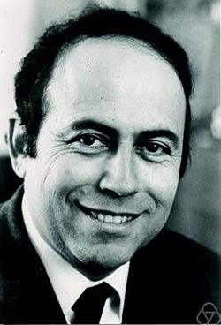
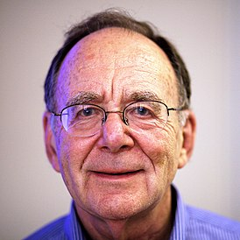
Алгоритм Рабина — Карпа — это алгоритм поиска строки, который ищет шаблон, то есть подстроку, в тексте, используя хеширование. Он был разработан в 1987 году Майклом Рабином и Ричардом Карпом.
Михаэль Озер Рабин
Ричард Мэннинг Карп

Slide 3
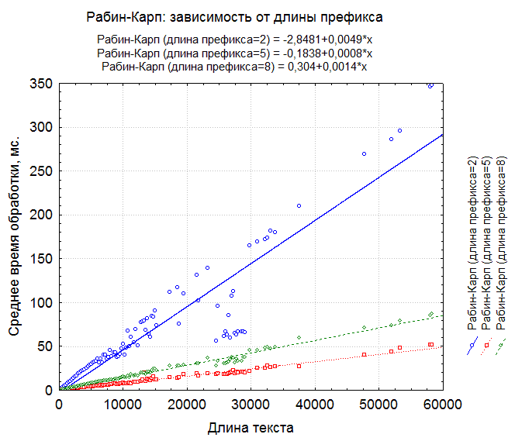
Суть алгоритма Рабина-Карпа
Алгоритм представляет из себя улучшенную версию последовательного поиска, улучшение заключается в использовании хэш-функции. Это объясняется тем, что сравнить два числа(два хэша) гораздо быстрее и дешевле, чем сравнивать подстроки посимвольно. Сравнивать подстроки придется только один раз, когда хэши совпали, сделать это придется для увеличения надежности и защиты от случая коллизии хэша.
Для алгоритма Рабина-Карпа принято использовать так называемый кольцевой хэш. Его преимущество в том, что хэш следующей подстроки в тексте будет напрямую зависеть от хэша предыдущей. Поэтому мы сможем очень дешево двигаться по тексту и пересчитывать хэши.
Формула хэша подстроки
H = C1­­hk-1 + C2hk-2 + … + Ckh0
где C1 … Ck входные символы, h константа. Удаление символов из подстроки и добавление новых производится путем вычитания последнего члена формулы и добавлением первого соответственно.

Slide 4
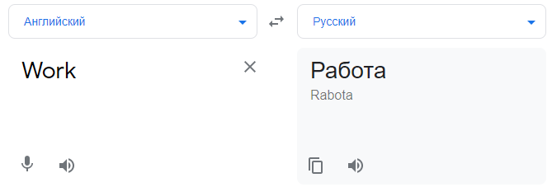
Работа алгоритма Рабина Карпа

Slide 5
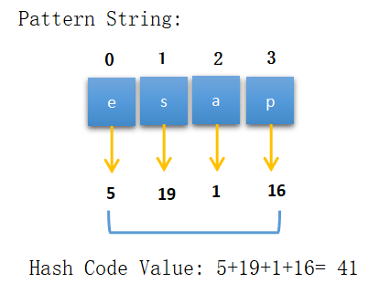
Шаг 1
Найдите значение хэш-кода строки шаблона, используя хэш-код, назначенный для символов.

Slide 6
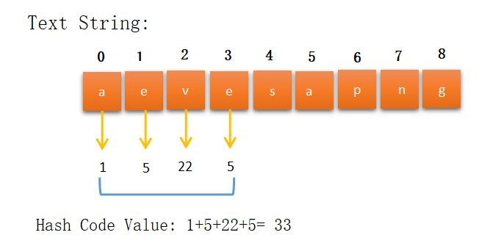
Шаг 2
Если M - длина строки шаблона, мы начинаем брать подстроку длины M с начала текстовой строки. После этого найдите значение хэш-кода для подстроки и проверьте, совпадает ли оно со значением хэш-кода строки шаблона. Если он совпадает, проверяет символ один за другим, иначе переходит к следующей подстроке.
Значение хеш-кода не совпадает, тогда мы переходим к следующей подстроке длины M(4).

Slide 7
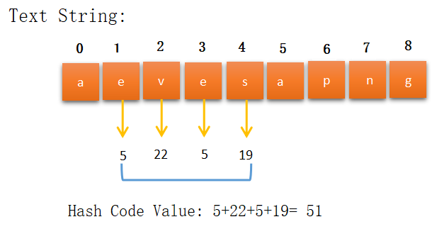
Шаг 3
Значение хэш-кода не то же самое, тогда мы переходим к следующей подстроке длины M.

Slide 8
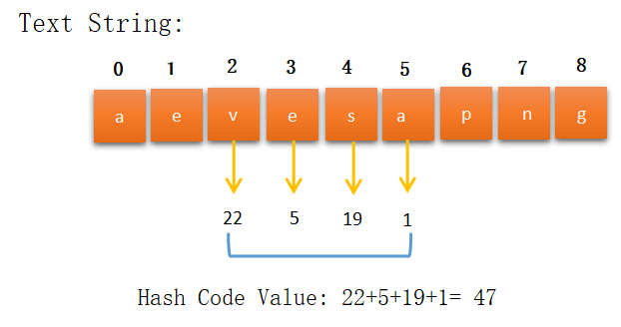
Шаг 4
Значение хеш-кода здесь тоже не то же самое, поэтому мы переходим к следующей подстроке.

Slide 9
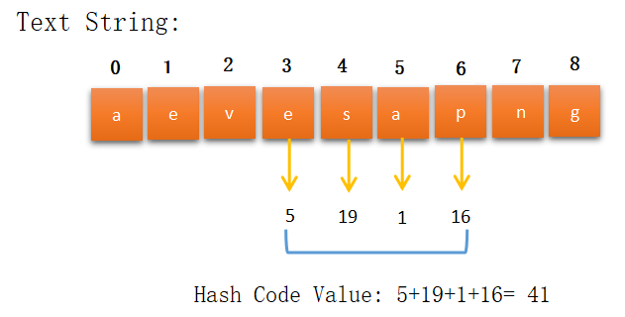
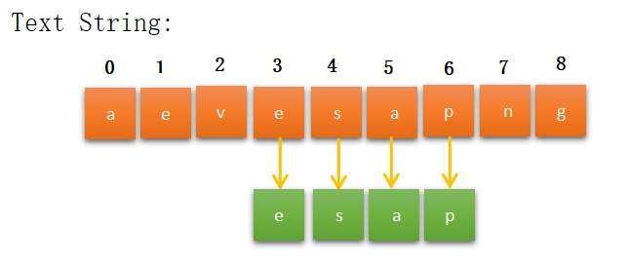
Шаг 5
Значение хеш-кода здесь такое же, поэтому мы проверяем символы подстроки один за другим со строкой шаблона.
. . .
Все символы совпадают затем мы печатаем начальный индекс подстроки и, если возможно, переходим к следующей подстроке длины M.

Slide 10
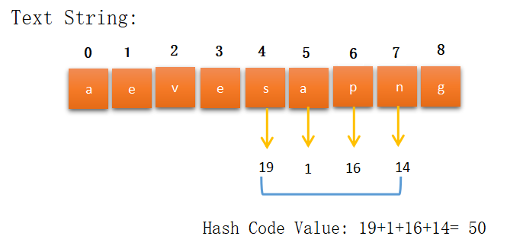
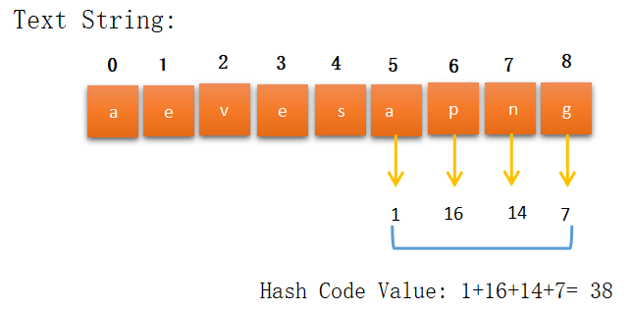
Шаг 6 и 7
Значение хэш-кода текущей подстроки не совпадает со значением хэш-кода строки шаблона. Итак, переходите к следующей подстроке длины M, если возможно, иначе остановитесь.
. . .
Значение хэш-кода здесь также не совпадает, и это последняя подстрока длины M. Итак, мы останавливаем наш процесс здесь.

Slide 11
Примечание: Здесь есть разные способы создания или определения хеш-функции. Для лучшего понимания я использую простую хеш-функцию. В части реализации я делаю хэш-функцию такой, чтобы было эффективно найти значение хэш-кода в O (1) времени.

Slide 12
Сложность времени
Космическая сложность
О (Н * М) это худший случай временная сложность, при которой вся подстрока равна строке шаблона. Это потому, что мы проверяем символ за символом, когда значение хеш-функции одинаково, поэтому для проверки каждой подстроки требуется O (M) времени. Лучшее и среднее временная сложность О (Н + М) где N - длина текстовой строки, а M - длина строки шаблона.
O (1) Сложность пространства означает, что здесь мы не используем лишнее пространство для нахождения результата. Мы просто находим хеш-значение и сохраняем его в переменных. Итак, здесь мы использовали несколько переменных, что означает, что мы не используем память большого размера.

Slide 13
+
-
Быстрая скорость работы — O(n+m), где n — длина строки, m — длина образца;
Простая и понятная реализация
Из-за медленного поведения в худшем случае алгоритм Рабина — Карпа хуже алгоритма Кнута — Морриса — Пратта, алгоритма Бойера — Мура и других быстрых алгоритмов поиска строк.
Возможно подобрать входные данные так, что количество ложных срабатываний будет недопустимо большим
Другие алгоритмы могут искать одиночный образец за время O(n), и следовательно, они могут быть использованы для поиска k образцов за время O(n k). В противоположность им, вариант алгоритма Рабина — Карпа выше может найти все k образцов за ожидаемое время O(n+k), потому что хеш-таблица, используемая для проверки случая, когда хеш подстроки равен хешу любого из образцов, использует O(1) времени. На практике из-за относительной простоты реализации и быстроты работы этот вариант нередко может оказаться предпочтительнее алгоритма Ахо — Корасик.

Slide 14
Спасибо за внимание!
Назаров Вадим (11-008)
https://github.com/ChesterShelby/AiSD_NazarovVS_11-008/tree/main

